Slide 1
Сеть отелей "Chez Patrique " Проект на тему Web server
Целью проекта являлось создание веб-сайта для некой сети отелей

Slide 2
Реализованные вкладки:
Сеть отелей "Chez Patrique " - ссылает на главную страницу сайта (/index или просто /. Неавторизированных пользователей кидает на страницу авторизации /login)
Местоположения - ссылает на страницу просмотра информации о местоположениях (/dealer)
Контакты - ссылает на страницу с контактными номерами сервиса (/contacts)
Также есть возможность выйти из своего аккаунта (/logout)

Slide 3
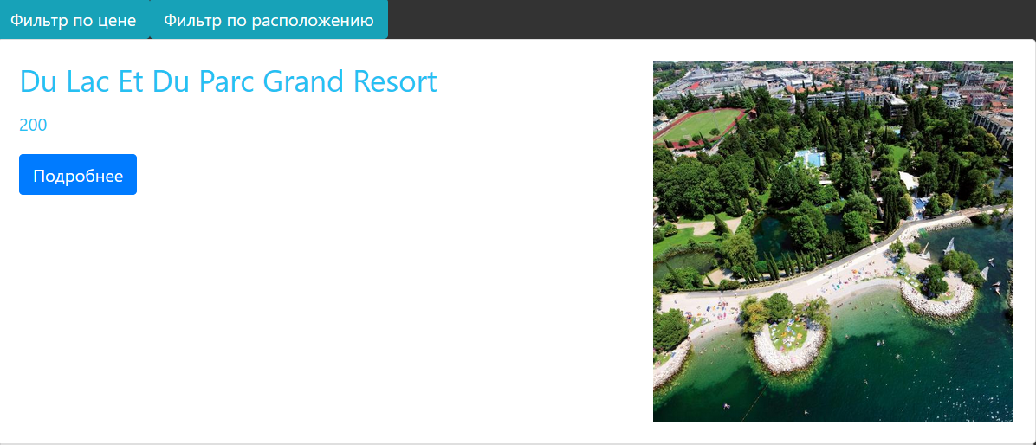
Главная страница у пользователя
Обычный пользователь может фильтровать отели по цене и местоположению.
Также он может посмотреть доп. Информацию об отеле, тогда его кидает на /car/<id отеля в базе данных>

Slide 4
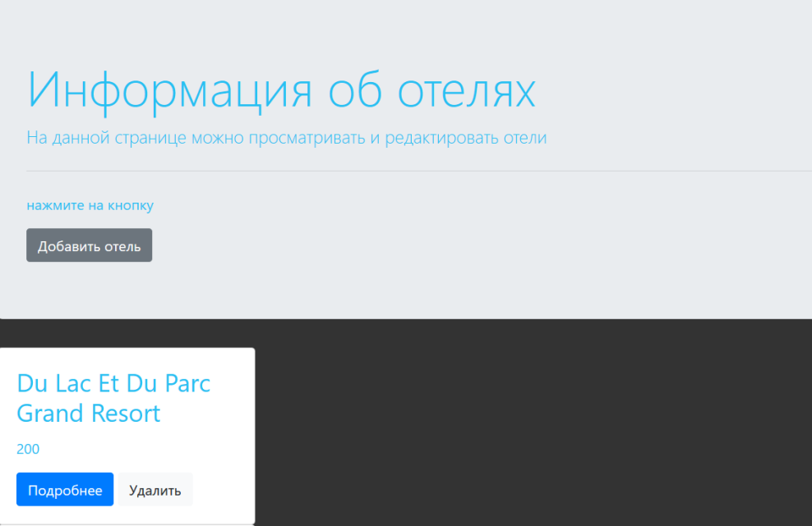
Главная страница у админа
У админа возможностей больше.
Админ может не только просматривать информацию об отелях, но и удалять их и создавать новые.
Также админ имеет доступ к созданию новых точек расположений и удалению старых.

